Slide 1
Instrumentenleer en reiniging, desinfectie, sterilisatie
M. Baan

Slide 2
Vandaag
Introductie
Start Hoofdstuk 1
Huiswerk voor na de herfstvakantie:
Doorlezen Anamnese, behandelkamer, dwangmiddelen, vogels
Alles te vinden op Bronnen → Wikilink:
http://maken.wikiwijs.nl/53007/Instrumentenleer_en_reiniging__desinfectie__sterilisatie___Zwolle_14_15

Slide 3
Hoofdstuk 1 Spreekuur instrumentarium

Slide 4
Hoofdstuk 1
Anamnese (voorgeschiedenis) en klinisch onderzoek

Slide 5
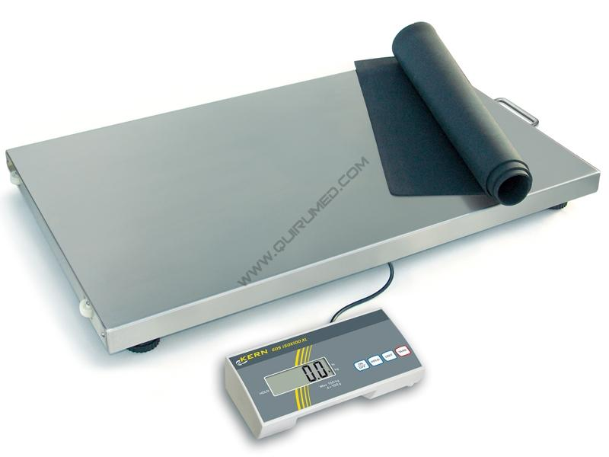
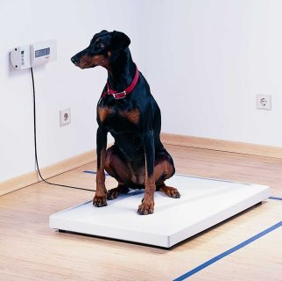
Hoofdstuk 1
Anamnese en klinisch onderzoek
Weegschaal
Wegen bij binnenkomst
Assistent helpt
Assistent noteert gewicht in computer

Slide 6
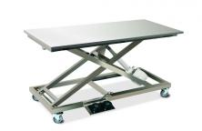
Hoofdstuk 1
Anamnese en klinisch onderzoek
Behandeltafel
Onderzoek
Houding dierenarts
Stilstaan dier
Reiniging en desinfectie na onderzoek

Slide 7
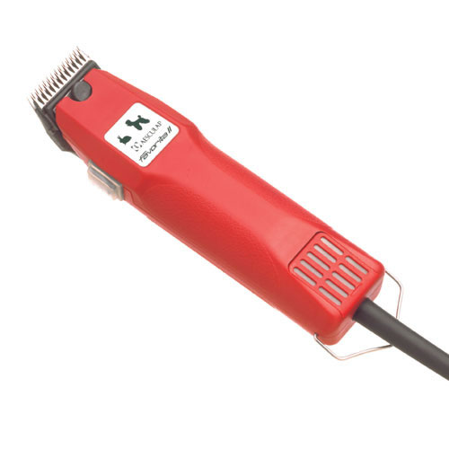
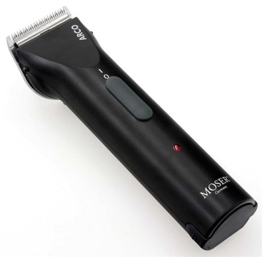
Hoofdstuk 1
Anamnese en klinisch onderzoek
Scheerapparaat
Bijvoorbeeld bij bloedafname, echo, ontstekingen huid
Na afloop uit elkaar halen: reiniging, desinfectie, drogen
Regelmatig olie
Verschillende scheerkoppen
Fijn
Grof

Slide 8
Hoofdstuk 1
Anamnese en klinisch onderzoek
Thermometer
Rectaal meten van de lichaamstemperatuur
Diep genoeg (metalen punt in de anus)
Na gebruik direct reinigen en desinfecteren

Slide 9
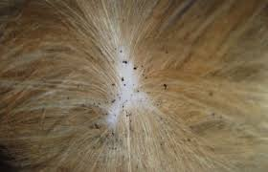
Hoofdstuk 1
Anamnese en klinisch onderzoek
Vlooienkam
Jeukklachten
Vooral op de achterhand
Vlooienpoepjes en/of vlooien

Slide 10
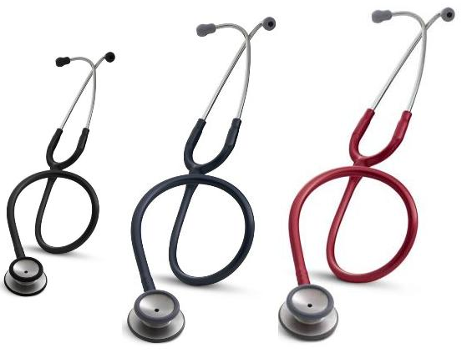
Hoofdstuk 1
Anamnese en klinisch onderzoek
Fonendoscoop / stethoscoop
Ausculteren (=beluisteren) hart, longen, maag en darmen

Slide 11
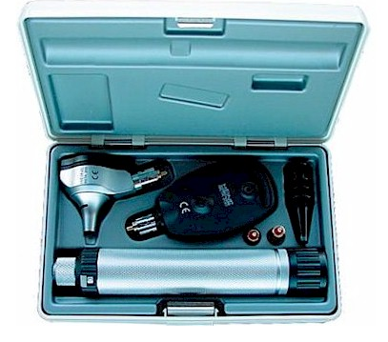
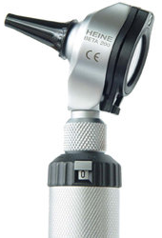
Hoofdstuk 1
Anamnese en klinisch onderzoek
Diagnostiekset
Handvat met batterijen of oplaadbare batterij
Otoscoop (inwendig onderzoek oren)
Ophthalmoscoop (oogonderzoek)

Slide 12
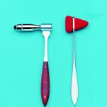
Hoofdstuk 1
Anamnese en klinisch onderzoek
Percussiehamer en plessiemeter
Bekloppen borst en/of buik
Hoge tonen: gas
Lage tonen: verdichting (bijv. tumor)
Grote dieren
Bekloppen speren/pezen: Reflexhamer
Reflex → lichte beweging (bijv. kniepeesreflex)

Slide 13
Hoofdstuk 1
Behandelkamer

Slide 14
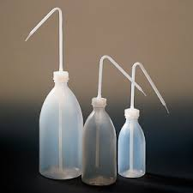
Hoofdstuk 1
Behandelkamer
Spuitflacon
Gevuld met spoelvloeistof
Bijvoorbeeld voor spoelen ogen OF abcessen

Slide 15
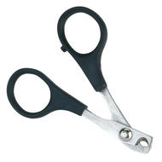
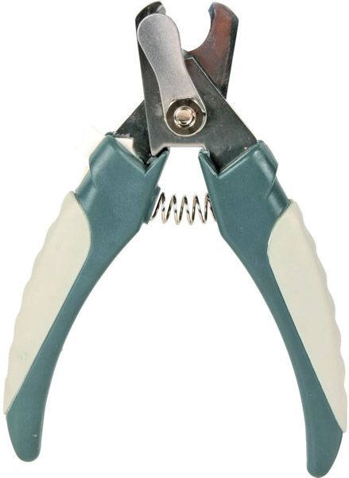
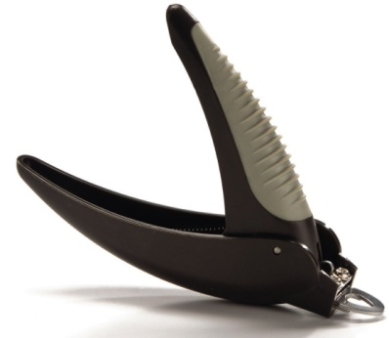
Hoofdstuk 1
Behandelkamer
Nageltang
Nagels vaak bij dierenarts geknipt
Niet in het leven knippen

Slide 16
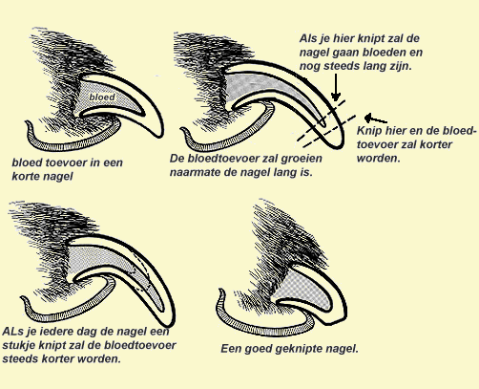
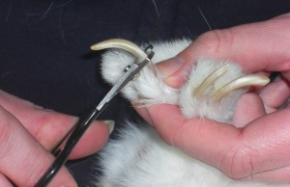
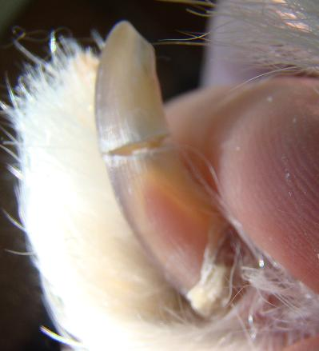
Hoofdstuk 1
Behandelkamer
Nageltang*

Slide 17
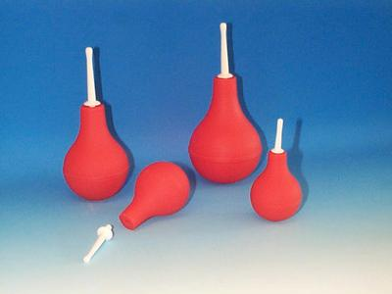
Hoofdstuk 1
Behandelkamer
Ballonspuit*
Oorontsteking:
Spoelvloeistof opzuigen en in oor spuiten
Om oor te reinigen
Na gebruik van buiten en van binnen reinigen en desinfecteren

Slide 18
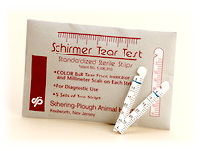
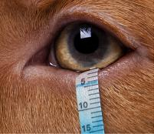
Hoofdstuk 1
Behandelkamer
Traanvocht teststrips
Om te testen of er voldoende traanvocht geproduceerd wordt:
‘Schirmer Tear Test’
Rond lipje achter onderste ooglid
Traanvocht wordt ‘opgezogen’
Aantal mm traanvocht kan wordt afgelezen na 60 sec
Hond: 12-25 mm
Kat: 11-20 mm

Slide 19
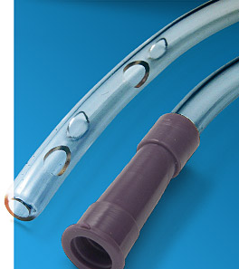
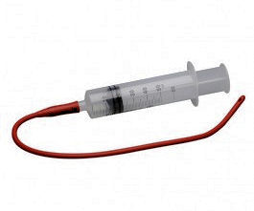
Hoofdstuk 1
Behandelkamer
Maagsonde
Gas aflaten en spoelen maag bij MaagDilatatieVolvulus (vroeger: maagtorsie)
Spoelen maag bij vergiftiging (intoxicatie)
Testen doorgankelijkheid slokdarm
Voeden pups/kittens die niet drinken

Slide 20
Hoofdstuk 1
Behandelkamer
Sonde
Bepalen diepte van een wond
Na gebruik reinigen en desinfecteren

Slide 21
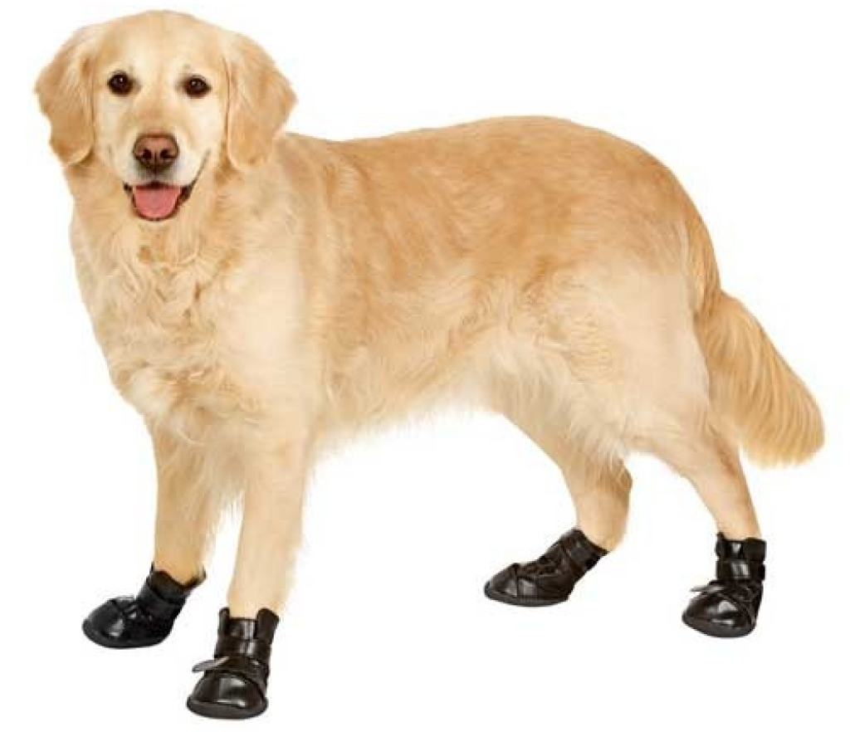
Hoofdstuk 1
Behandelkamer
Schoenen
Voor bescherming pootverband
Bij afgesleten zoolkussentjes

Slide 22
Hoofdstuk 1
Dwangmiddelen hond/kat*

Slide 23
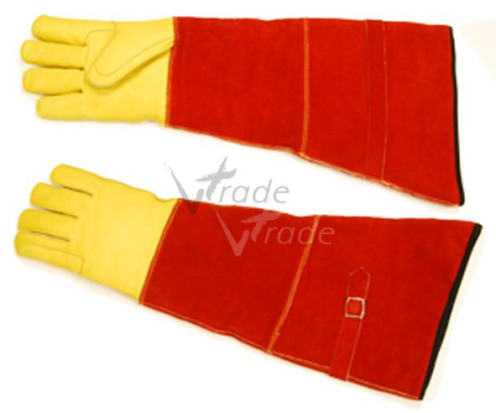
Hoofdstuk 1
Dwangmiddelen hond/kat
Handschoenen
Beschermen tegen krabben/bijten kat
Alternatieve manier voor oppakken:
grote handdoek

Slide 24
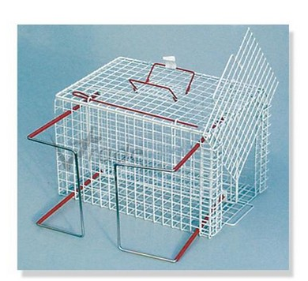
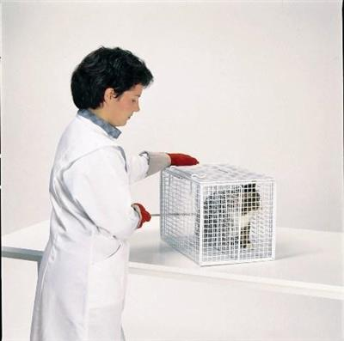
Hoofdstuk 1
Dwangmiddelen hond/kat
Vangkooi
Injectie toedienen aan wilde kat

Slide 25
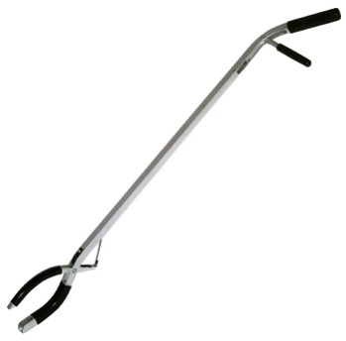
Hoofdstuk 1
Dwangmiddelen hond/kat
Vangstok
Vangen en fixeren hond/kat
Lus over de kop → aantrekken met stalen koord, stevig vasthouden en van je af houden → doe wat je moet doen → losmaken door aan knop aan het uiteinde te draaien/trekken
Vangtang
Vangen en fixeren kat
Tang i.p.v. lus
Ring aan de muur
Fixeren hond
Riem door ring → aantrekken → hond wordt met de kop tegen de muur getrokken

Slide 26
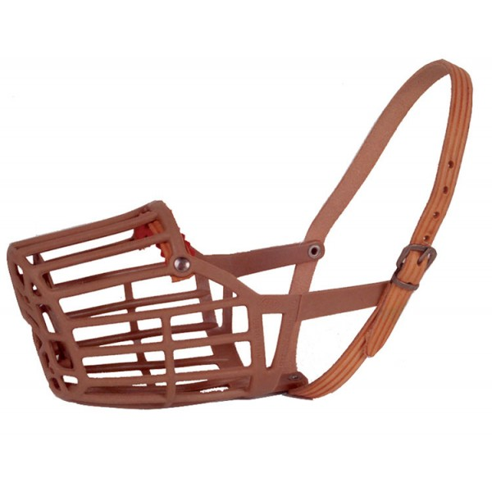
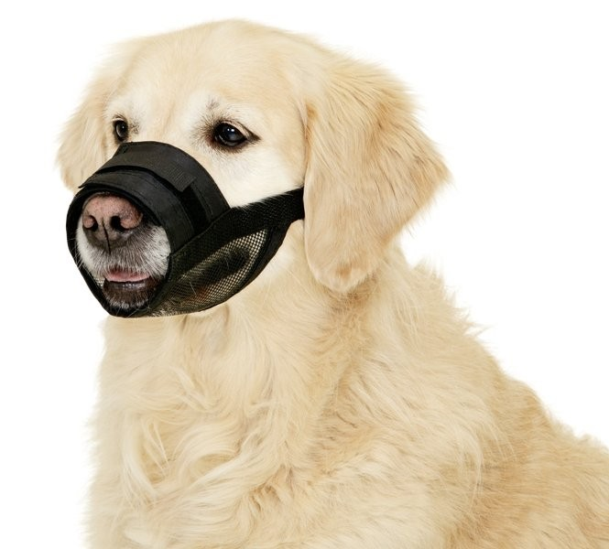
Hoofdstuk 1
Dwangmiddelen hond/kat
Muilkorf*
Beschermen tegen bijten hond

Slide 27
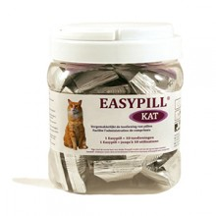
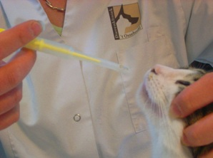
Hoofdstuk 1
Dwangmiddelen hond/kat
Pillenschieter*
Beschermen tegen bijten van een kat bij toedienen tablet
Alternatief: Easypill

Slide 28
Hoofdstuk 1
Vogels

Slide 29
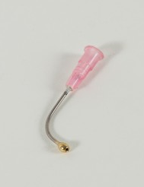
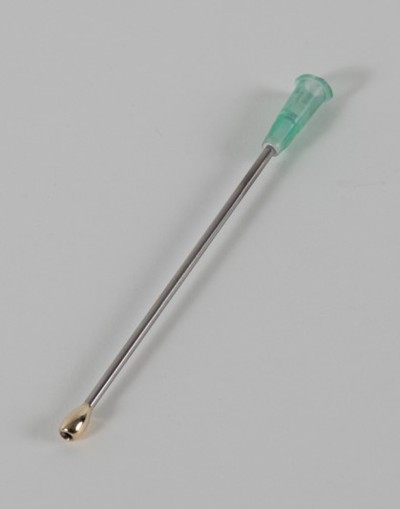
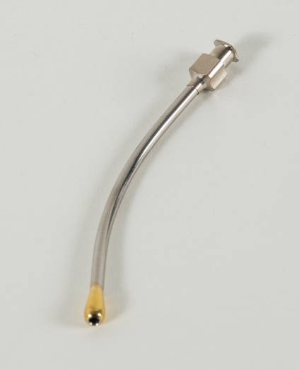
Hoofdstuk 1
Vogels
Kropnaald
Spoelen krop
Kunstmatig voeden

Slide 30
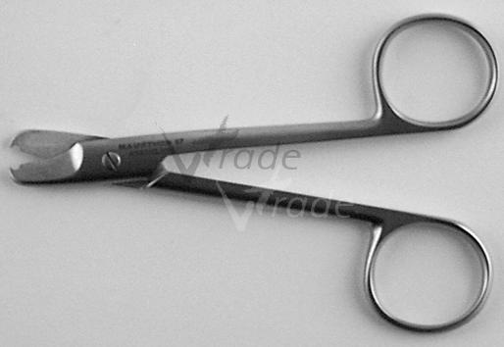
Hoofdstuk 1
Vogels
Ringkniptang
Doorknippen ingegroeide pootring
Ring wordt altijd aan 2 kanten van de poot doorgeknipt
Van tevoren Ferrichloride (poeder wat bloedingen stelpt) klaarleggen

Slide 31
Einde
Volgende week (8 okt) geen les
Huiswerk voor na de herfstvakantie:
Doorlezen Anamnese, Behandelkamer, Dwangmiddelen, Vogels
Alles te vinden op Wikilink:
http://maken.wikiwijs.nl/53007/Instrumentenleer_en_reiniging__desinfectie__sterilisatie___Zwolle_14_15
Volgende keer Injectie en Infuus, en vanaf Laboratorium

